Slide 1
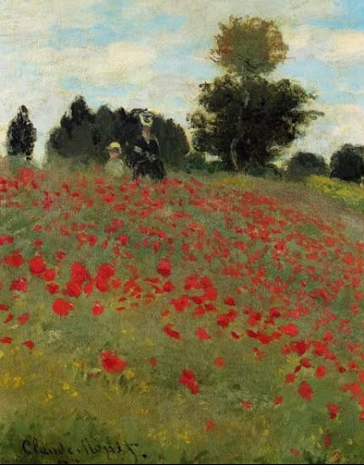
CLAUDE MONET
< Les coquelicots > Οιι παπαρούνες
Peintre(ζωγράφος): Claude Monet
mouvement(κίνημα):
impréssionisme
Musée d' Orsay

Slide 2
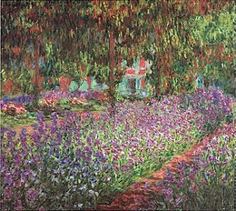
CLAUDE MONET
< Le jardin > Ο κήπος
Peintre : Claude Monet
Mouvement: Impréssionisme
Musée d' Orsay

Slide 3
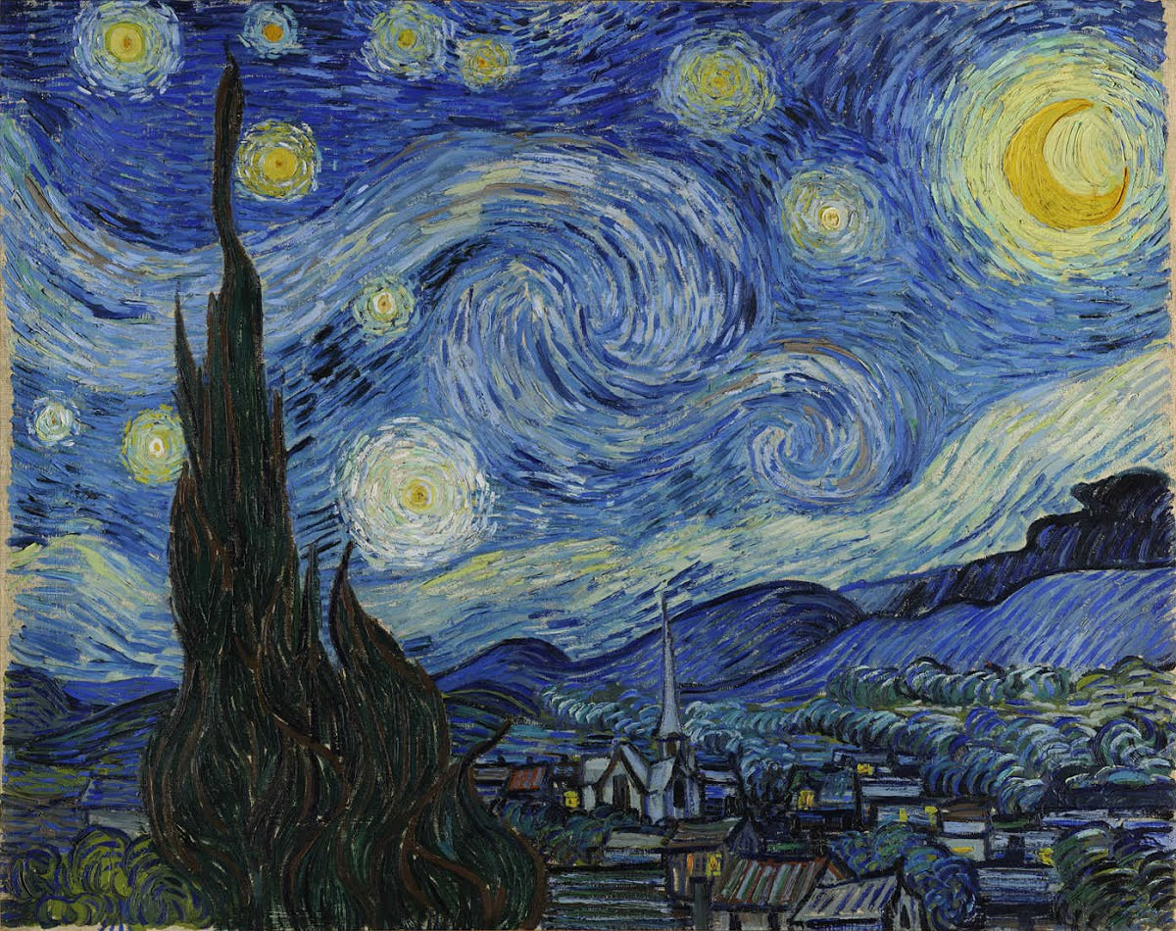
VINCENT VAN GOGH
< La nuit étoilée >
Η έναστρη νύχτα
Peintre: Vincent Van Gogh
Mouvement: Impréssionisme
Musée Van Gogh

Slide 4
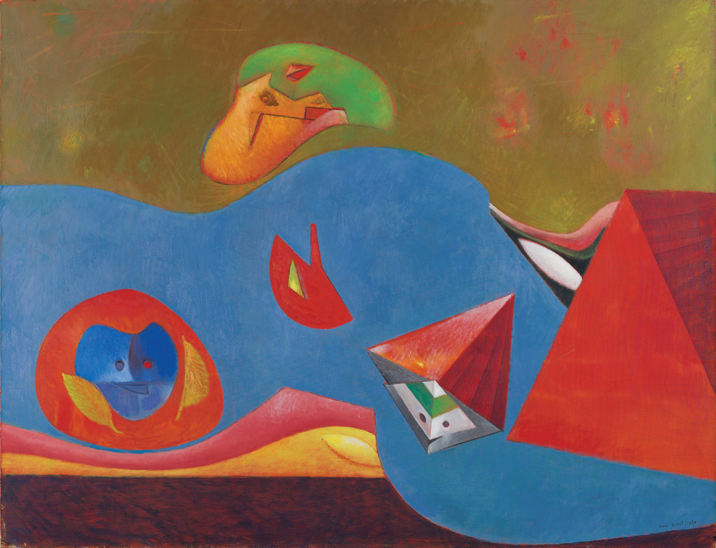
MAX ERNST
< Pendant que la terre dort>
Ενώ η γη κοιμάται
Peintre: Max Ernst
Mouvement: Surréalisme (Σουρεαλισμός)
Musée Goulandris

Slide 5
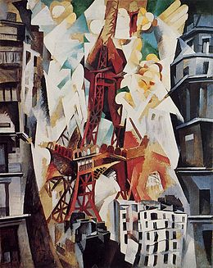
ROBERT DELAUNAY
< La Tour Eiffel >
Peintre: Robert Delaunay
Mouvement: Art Abstrait( Αφηρημένη Τέχνη)
Musée à New York (États-Unis)

